Slide 1
二次开发预验收
Hearth Stone Team

Slide 2
沈艺浩工作汇报
Hearth Stone 项目经理

Slide 3
组员分工
按照项目计划进行：
沈艺浩 项目经理
郑超 文档工程师、测试工程师
张天利 系统分析师
栗全权 软件工程师
汤正杰 软件工程师

Slide 4
项目进度
第1、2周：分析Cppcheck，做出类图，对程序结构有了解。
第3周：《Cppcheck技术细节》完成，分析工作基本完成，决定了大体的开发方向（三个cpp文件示例）。
第4、5周：黑盒测试，及不完全白盒测试，完成《cppcheck分析报告》等文档，程序处理流程分析。
第6周：在开发过程中更加明确了方向，做了大量白盒测试，了解程序处理流程。
第7周：对于ValueFlow方法的改进，对于“野指针”的检测的主要开发，代码上的改进。
第8周：程序完成测试，并继续完善整个项目中的不足。

Slide 5
项目进度
我们的目标：检测“野指针”并报错。
“野指针”定义：野指针指向一个已删除的对象或未申请访问受限内存区域的指针，一般会由以下几种情况出现：
1 已删除的对象。
2 未申请内存的指针。

Slide 6
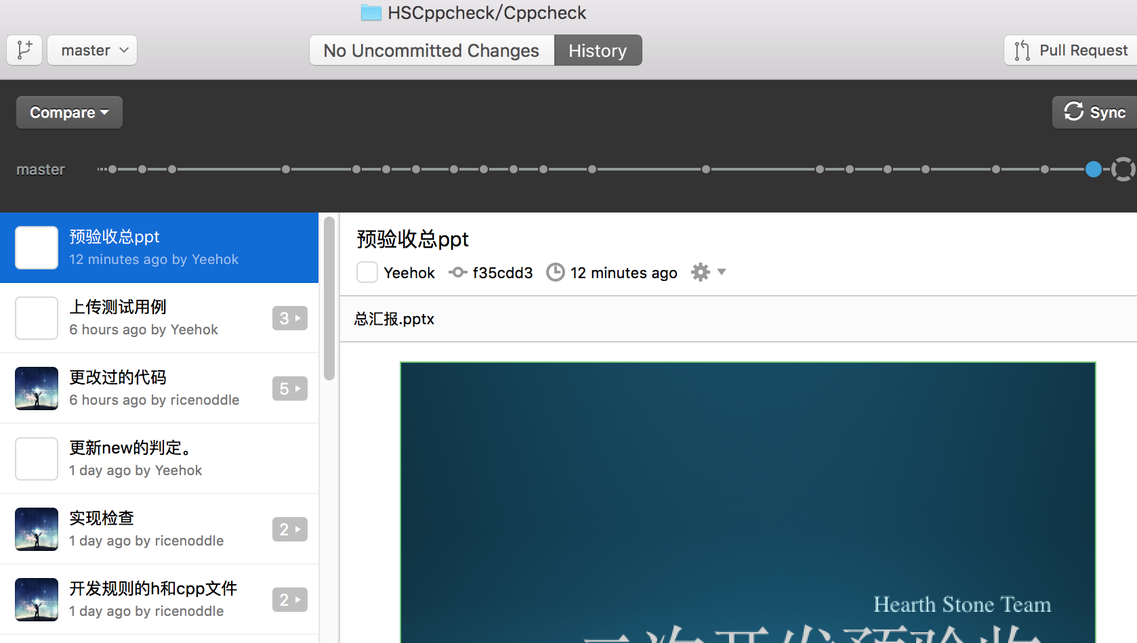
项目进度
版本控制系统：Git
开发工具：Visual Studio

Slide 7
项目进度
关于以下规则：
R-1-3-7
动态分配的指针变量定义时如未被分配空间必须初始化为NULL
R-1-3-8
动态分配的指针变量第一次使用前必须进行是否为NULL的判别。
R-1-6-16
禁止使用已被释放了的内存空间。
Notes:
我们开始进行了独立的思考和设计，后来给出要求后发现我们的设计对于这些规则另一个方向的接近。我们的报错也能间接涵盖这些规则，从一定程度上有交叉。

Slide 8
项目进度
实现对上述两类出现“野指针”的检测。
具体为：对valueFlow模块中valueFlowAfterAssign方法的改进

Slide 9
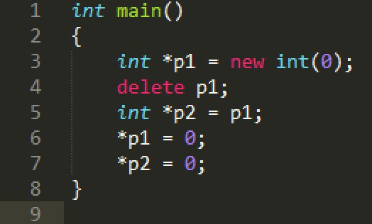
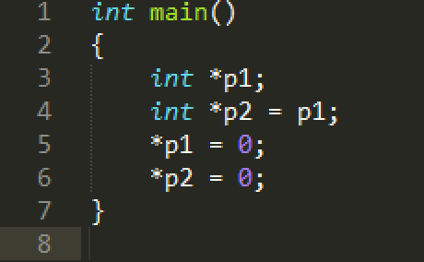
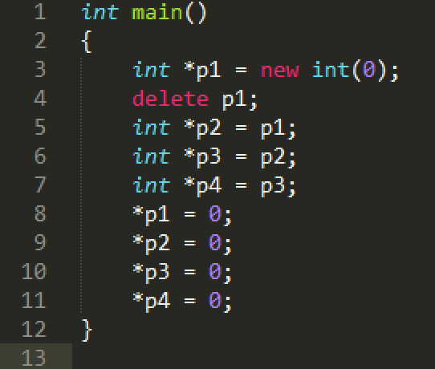
项目进度
测试用例的引入：

Slide 10
郑超工作汇报
Hearth Stone 文档、测试工程师

Slide 11
项目进度
关于文档：
文档基本完成
关于测试：
对三个测试结果进行详细分析

Slide 12
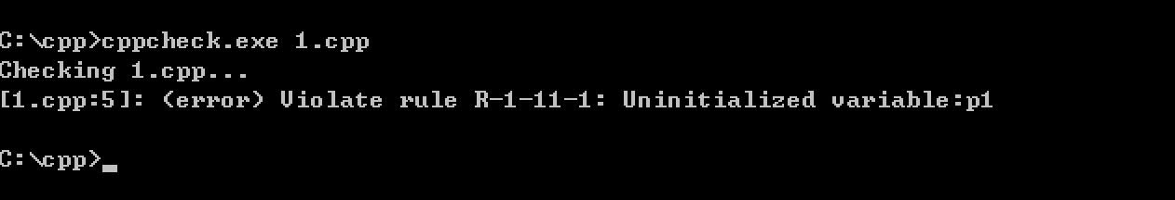
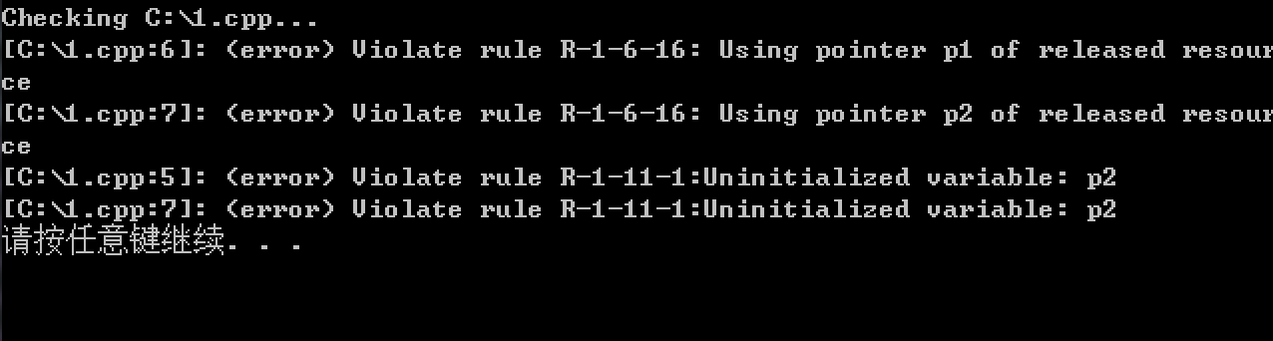
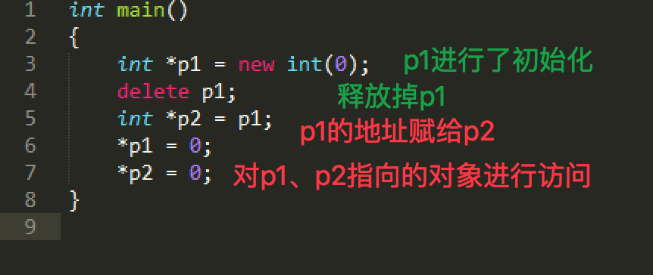
项目进度
Cppcheck
分析结果
用例1
二次开发后
Cppcheck
分析结果
用例详情
Notes:
从代码片（红红绿绿的东西）介绍。分析代码即可～从第3行说！

Slide 13
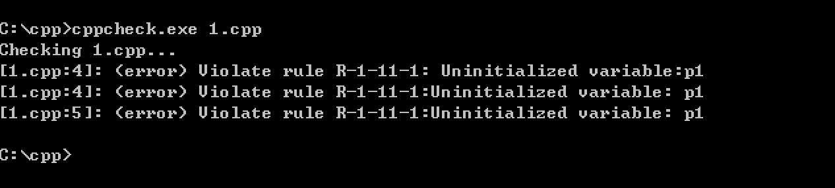
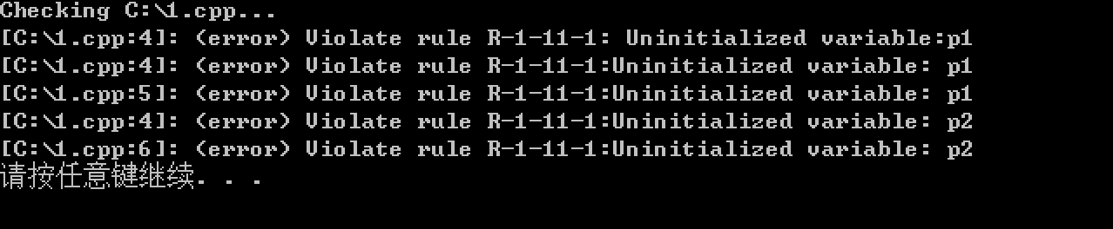
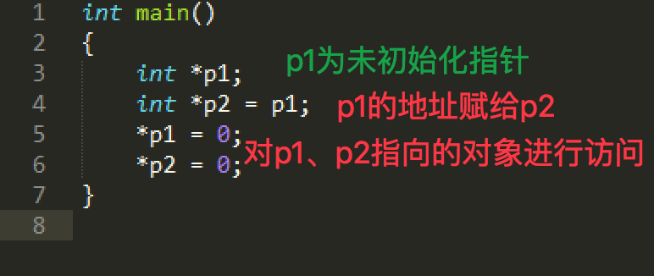
项目进度
Cppcheck
分析结果
用例2
二次开发后
Cppcheck
分析结果
用例详情
Notes:
从第3行说！注重4、5、6行

Slide 14
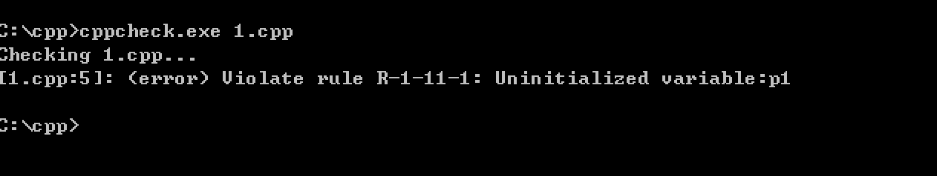
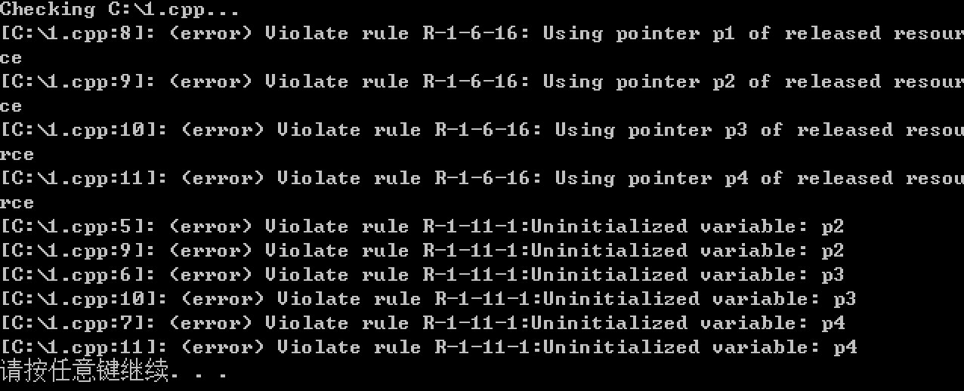
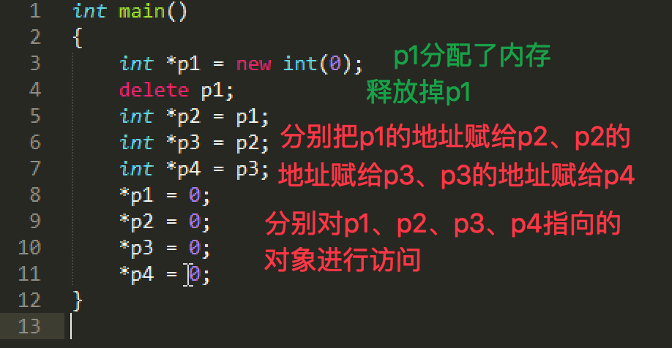
项目进度
Cppcheck
分析结果
用例3
二次开发后
Cppcheck
分析结果
用例详情
Notes:
从第3行说起！！！5、6、7行的地址传递：p1的地址赋给p2、p2的地址赋给p3、p3的地址赋给p4:这些过程都是错误的（已释放指针地址的赋值）

Slide 15
张天利工作汇报
Hearth Stone 系统分析师

Slide 16
CppCheck系统分析
程序结构分析
Tokenize与SymbolDatabase模块
ValueFlow模块研究与改进建议

Slide 17
程序结构
Tokenize
TokenList
AST
SymbolDatabase
Function
Variable
Type
Scope
ValueFlow
诸多规则

Slide 18
ValueFlow
使用诸多规则推测变量的可能值
对Variable生效，值分布到Token
不能模拟内存申请与释放，能判断malloc和free配对
值的传递判断依赖于AST和Token::Match功能

Slide 19
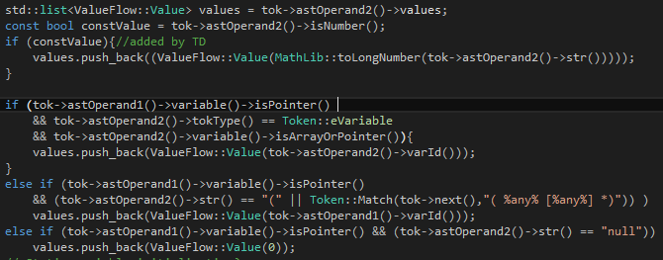
ValueFlow
研究重点
valueFlowAfterAssign
当赋值时传递值

Slide 20
ValueFlow
缺点
不能判断new
不能对delete进行正确处理
指针与指针赋值传递逻辑很奇怪
改进方案
基于现有框架，向需求方向改进逻辑
valueFlowAfterAssign → valueFlowAfterAssignDelete

Slide 21
ValueFlow::Value
有varid和varvalue两种属性
默认构造函数为初始化varvalue
varid在valueFlowForward（被valueFlowAfterAssign使用）中成为被赋值项varid

Slide 22
关于delete与赋值的分析
delete与赋值需要同步进行分析
如果先分析delete，分析赋值的时候赋值结果将覆盖掉delete的结果
先分析赋值，那么会将未经delete处理的值传递给左值
故同时顺序处理

Slide 23
CheckUninitVar
不处理赋值传递
基本完善，不需要重写
逻辑缺陷
遇到没有考虑到的情况，会默认变量已经被赋值，会停止检测错误
改进建议
根据valueFlowAfterAssign的改进内容，增加相关逻辑

Slide 24
CheckDeletedPointer
与未初始化值区分
ValueFlow模块中不容易清除已有的值
魔法数字：ValueFlow::deletedVarId

Slide 25
汤正杰工作汇报
Hearth Stone 软件工程师

Slide 26
ValueFlow值的传递过程
通过ValueFlow中值的传递来判断是否使用了已被释放的的内存空间

Slide 27
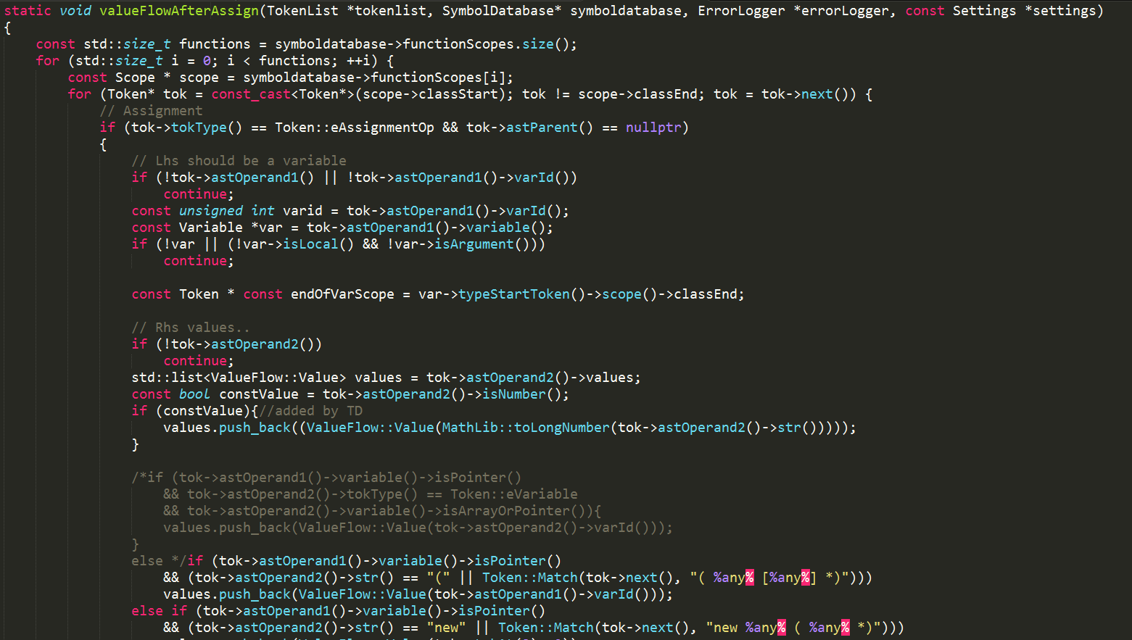
ValueFlow值的传递过程
通过ValueFlow中值的传递来判断是否使用了已被释放的的内存空间

Slide 28
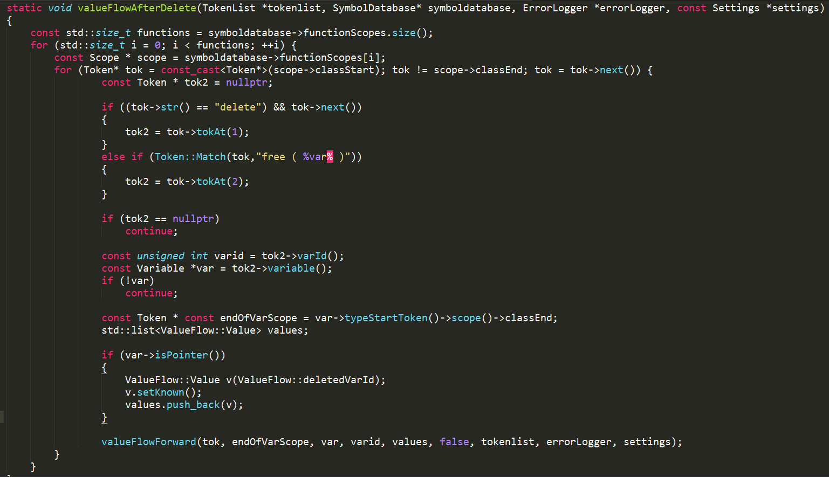
ValueFlow值的传递过程

Slide 29
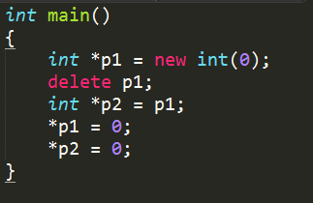
ValueFlow值的传递过程
测试用例

Slide 30
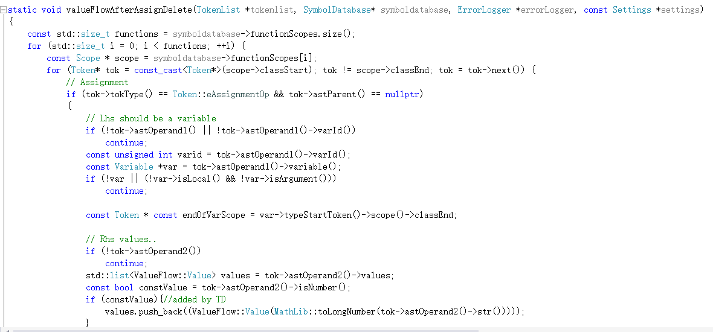
valueFlowAfterAssignDelete函数

Slide 31
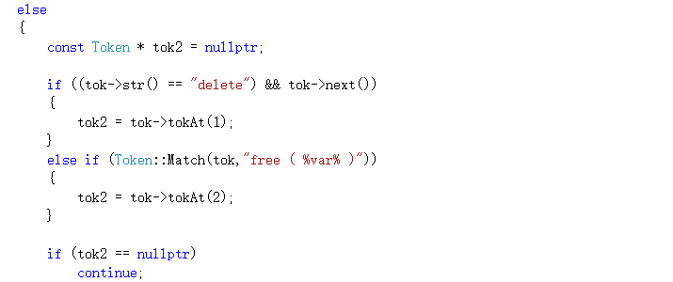
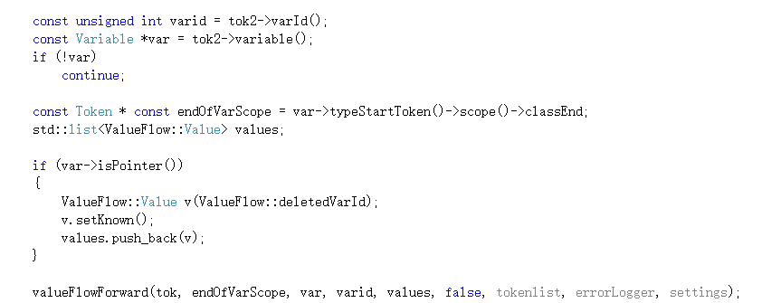
valueFlowAfterAssignDelete函数

Slide 32
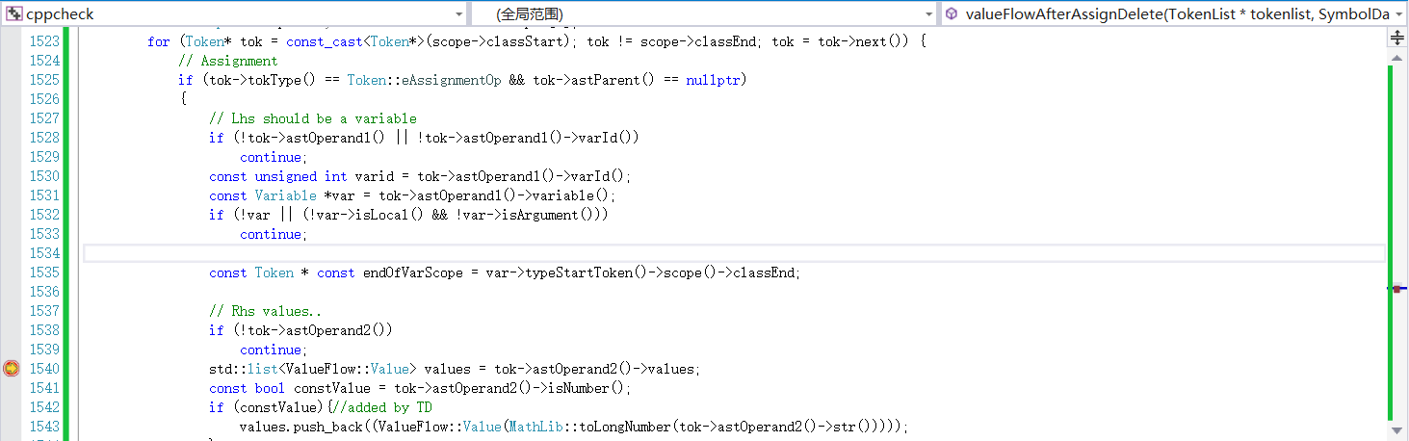
valueFlowAfterAssignDelete函数

Slide 33
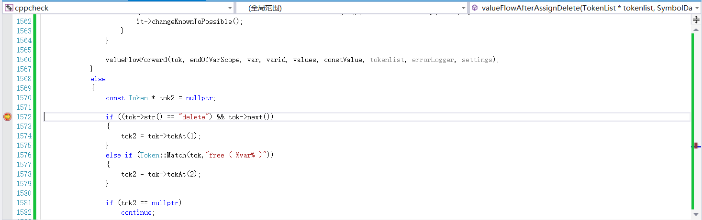
valueFlowAfterAssignDelete函数

Slide 34
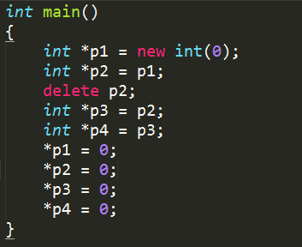
valueFlowAfterAssignDelete函数
测试用例

Slide 35
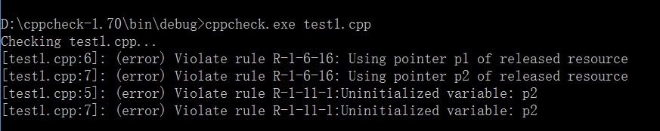
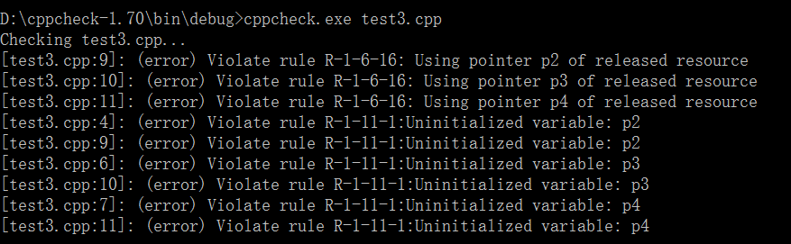
测试输出结果

Slide 36
栗全权工作汇报
Hearth Stone 软件工程师

Slide 37
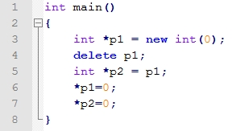
对野指针的传递和使用进行检测
CPPCheck原本对由于delete或free造成的野指针的传递和使用，存在检测问题。

Slide 38
CheckWildPointer类
wildPointer()
检测流程：
1.对Token进行遍历
for (const Token* tok = _tokenizer->tokens(); tok; tok = tok->next())
2.判断是否对Token进行了* 或 . 操作
Token::Match(tok, "* %var%") Token::Match(tok, "%var% .")
如果是，步骤3，否则步骤1。
3.判断被操作的Token的values中是否存在valueFlowAfterAssignDelete添加的值
如果存在，野指针被非法使用，报错；否则，步骤1

Slide 39
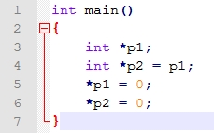
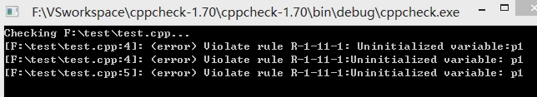
未初始化指针的传递

Slide 40
问题定位
CheckUninitVar类源码
第588行
if (tok->strAt(1) == "=")
checkRhs(tok, var, *alloc, number_of_if, "");
// assume that variable is assigned
return true;
当指针被“=”赋值时，假定被赋予了一个值，会跳出循环，而实际上是可能并没有被赋予任何值，比如用一个野指针、未初始化指针去给当前指针赋值，那么被赋值的指针并没有被赋予值。

Slide 41
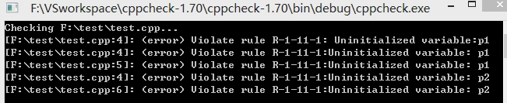
CheckUninitVar类改进
添加代码
// find out if tok has possible values
if (tok->values.empty())
{
uninitvarError(tok, tok->str(), *alloc);
}
else
{
// assume that variable is assigned
return true;
}

Slide 42
谢谢！
以上为Hearth Stone小组预验收汇报。
感谢聆听！

